Slide 1
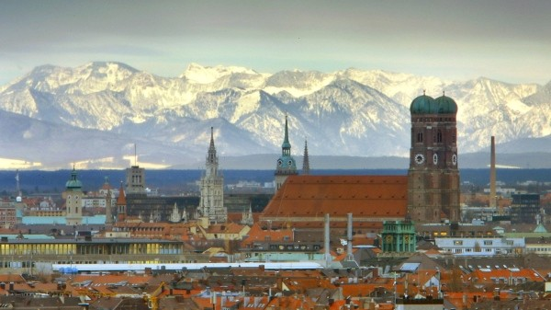
Kursfahrt München
LK Physik

Slide 2
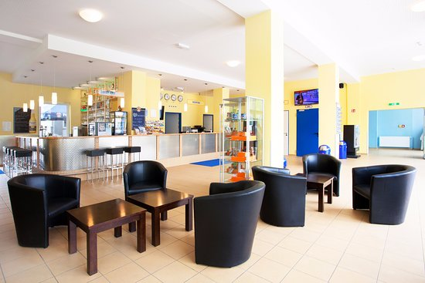
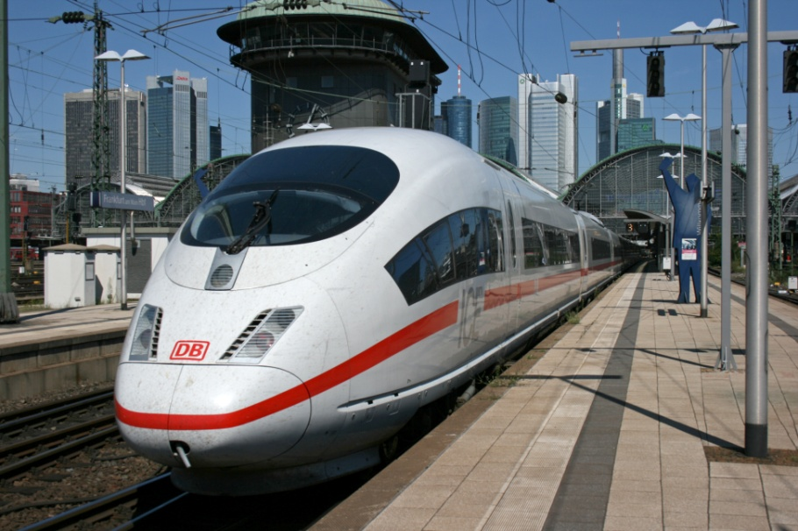
Unterkunft und Reise
Hostel
Zug

Slide 3
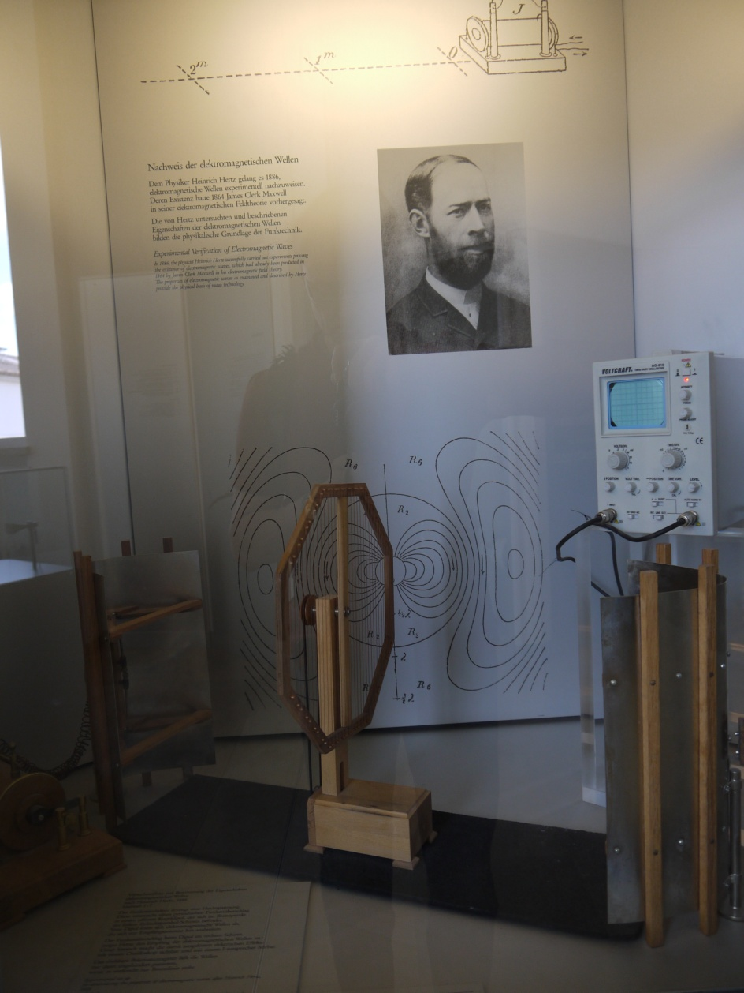
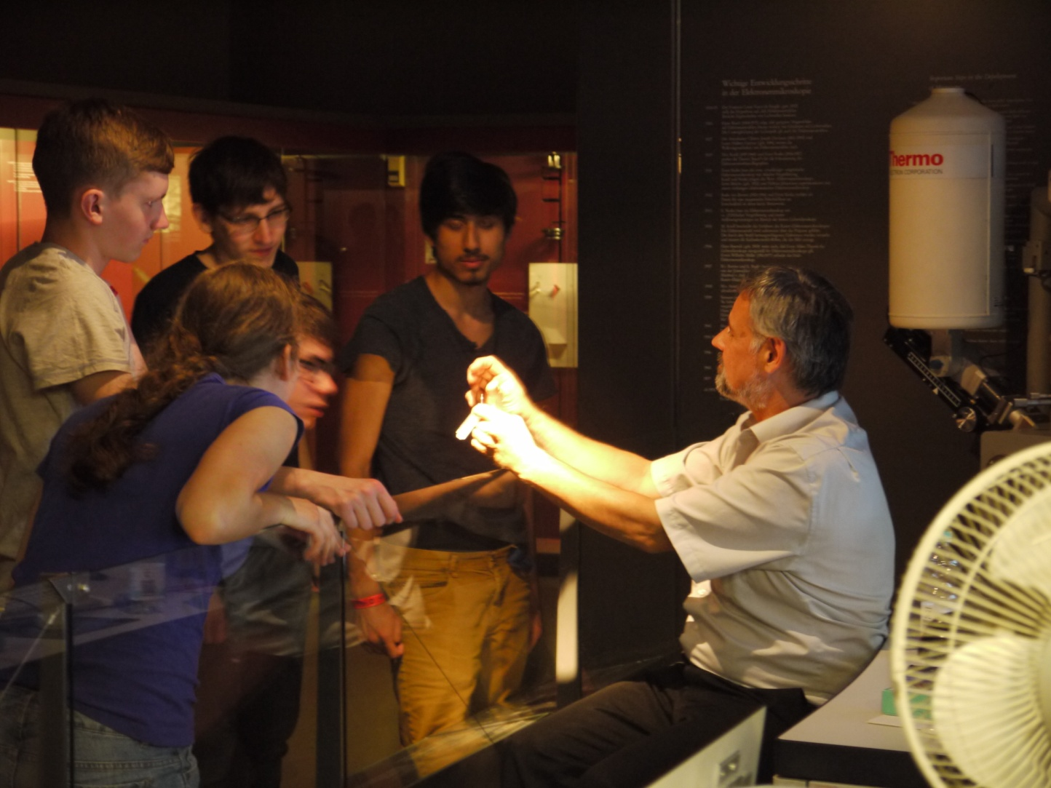
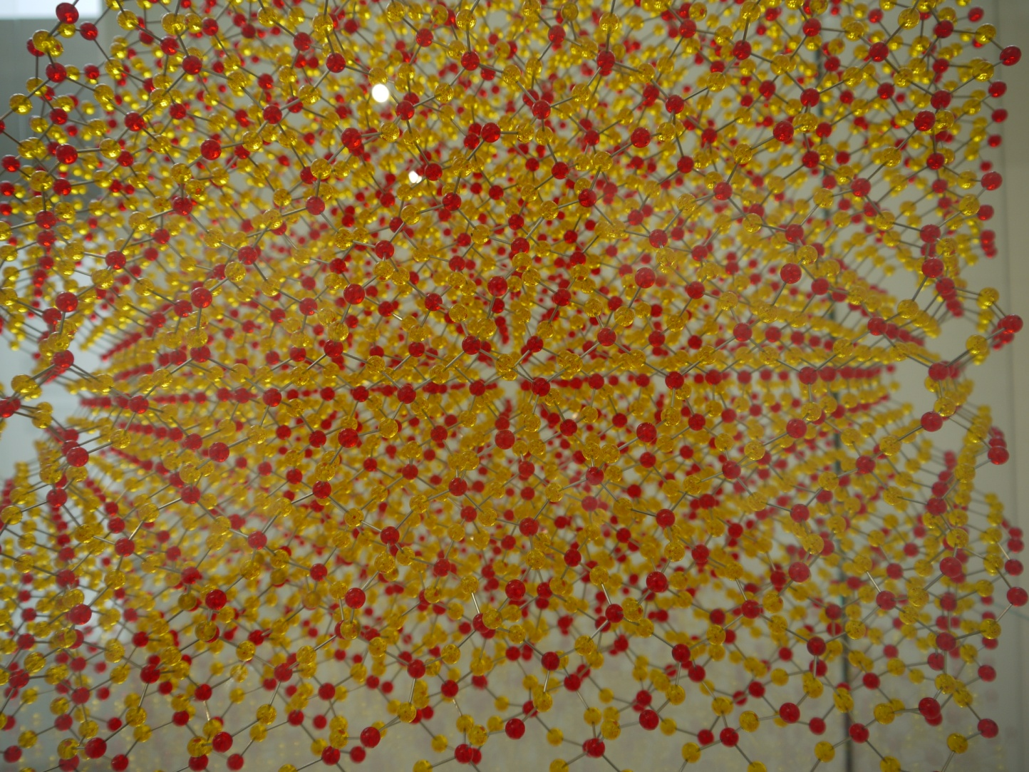
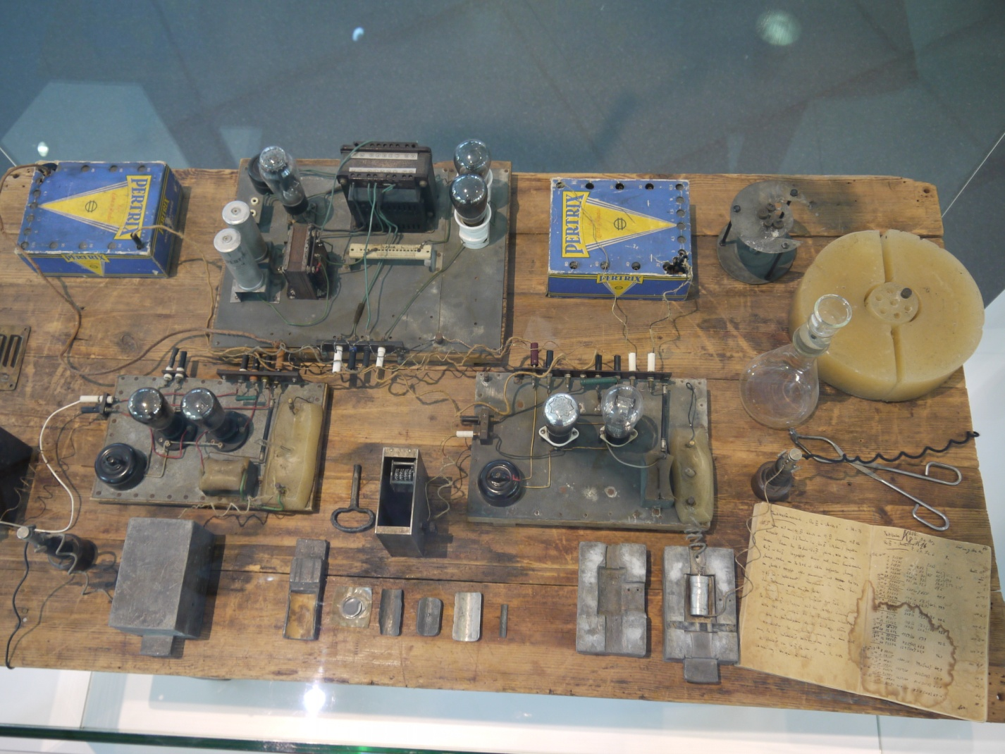
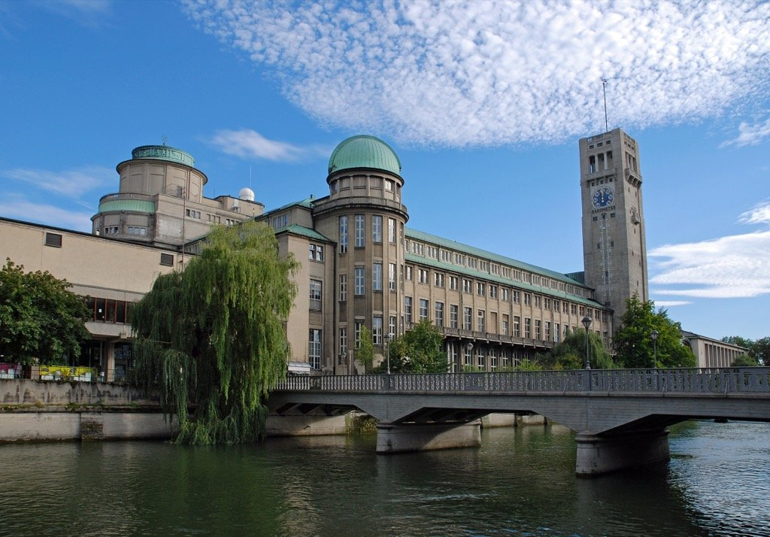
Programmpunkte
Deutsches Museum

Slide 4
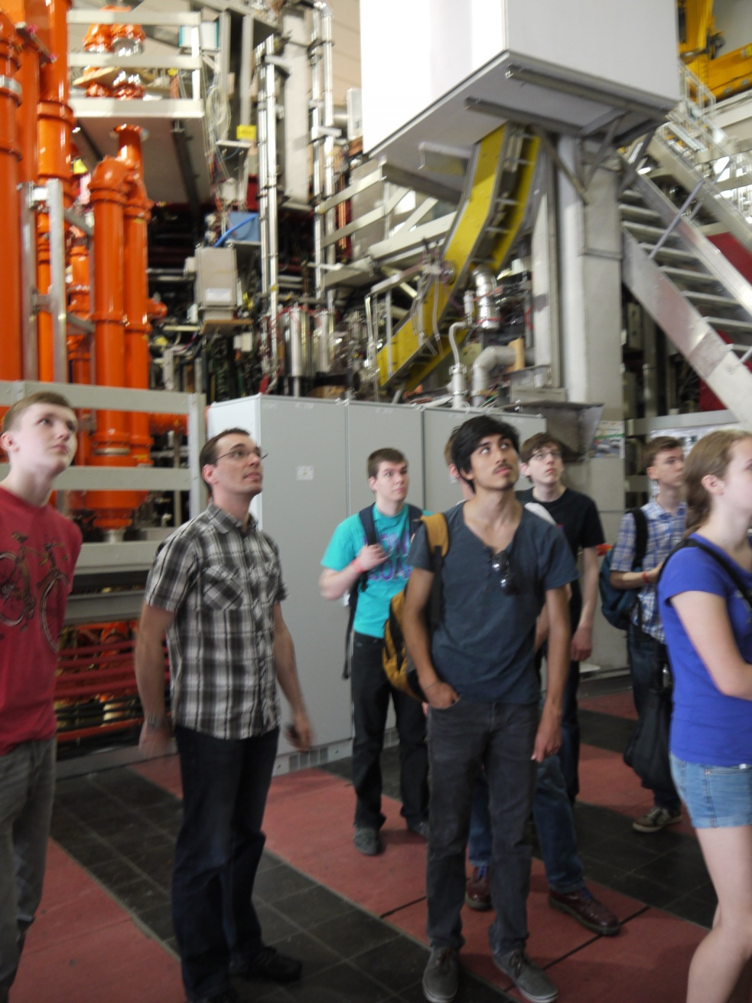
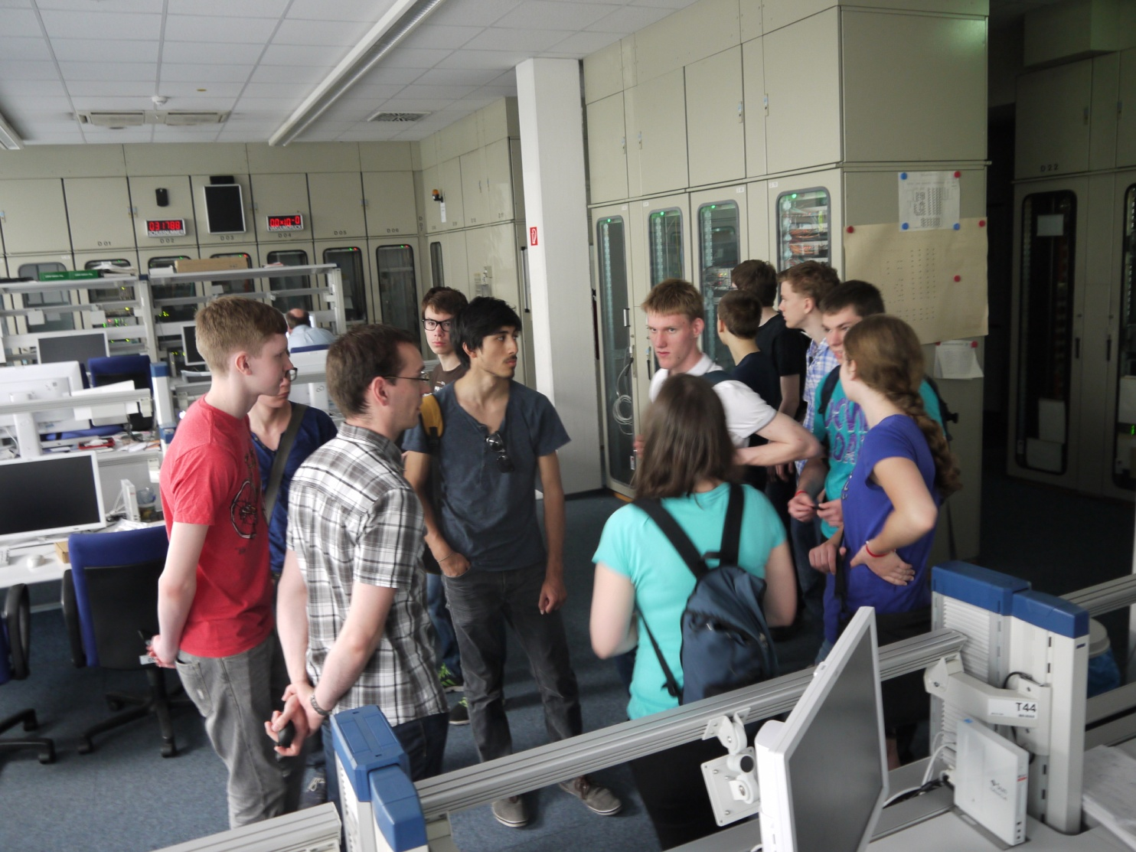
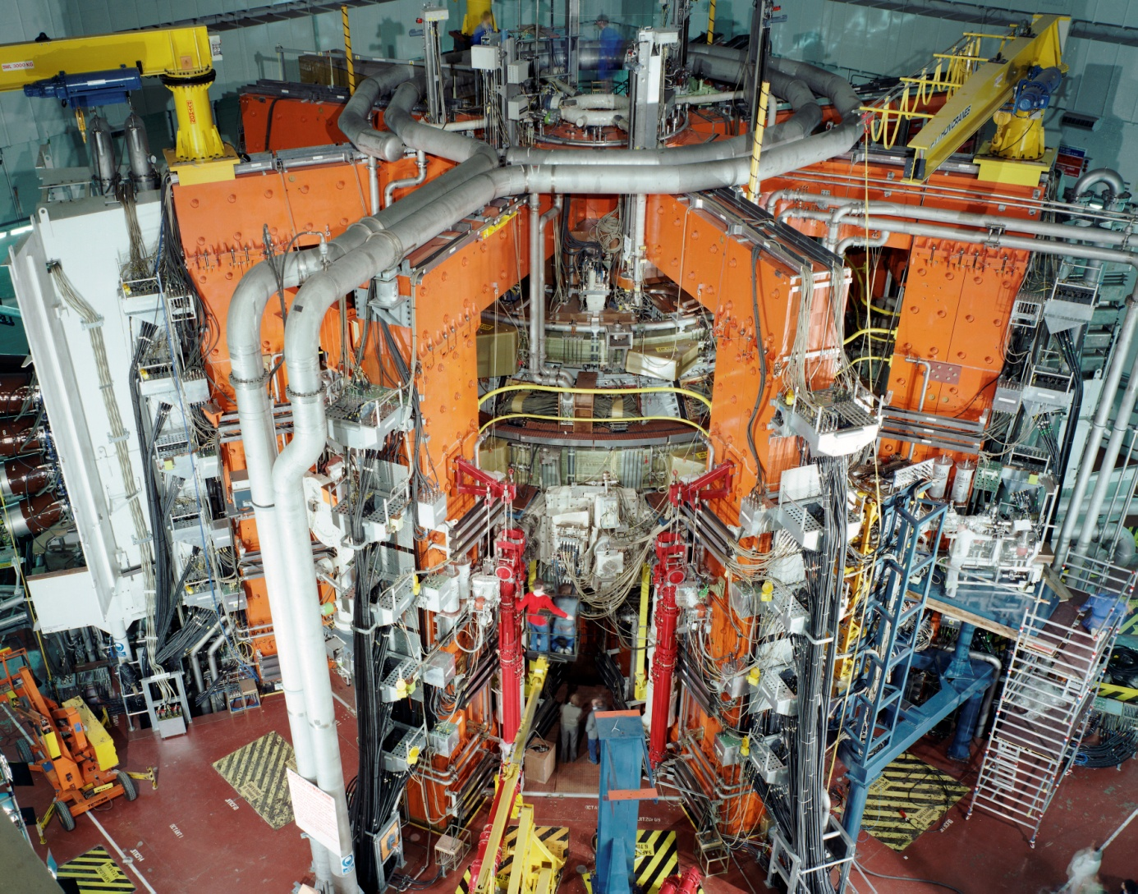
Programmpunkte
MPI Plasmaphysik

Slide 5
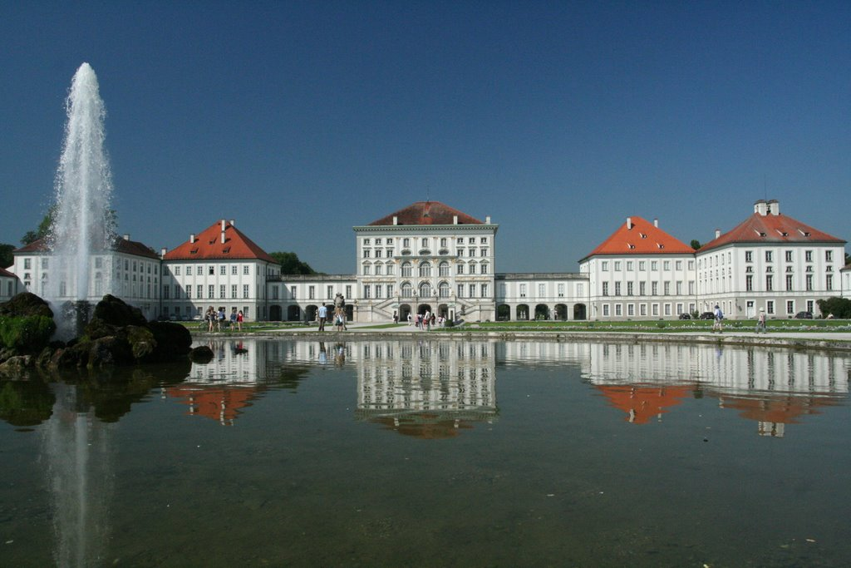
Programmpunkte
Nymphenburg

Slide 6
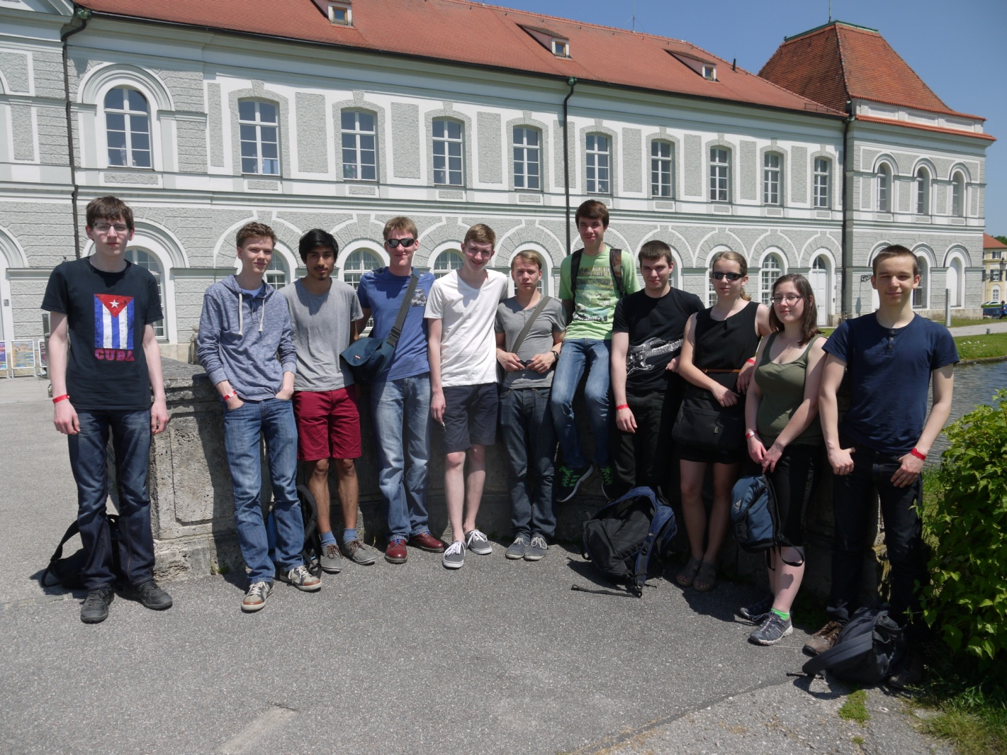
Programmpunkte
Nymphenburg und Museum Mensch und Natur

Slide 7
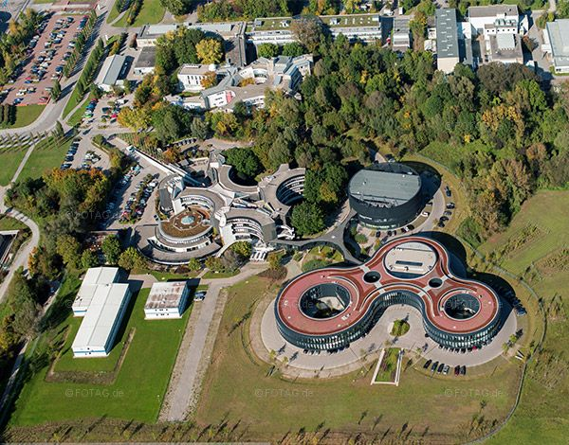
Programmpunkte
MPI Astrophysik

Slide 8
Programmpunkte
Deutsches Museum
MPI Plasmaphysik
Nymphenburg , Museum Mensch und Natur
MPI Astrophysik

Slide 9
Kosten
ca. 310,-€
An- und Abreise
Unterkunft mit Frühstück und Abendbrot
Nahverkehrsticket
Eintrittspreise

